Slide 1
LUCKY STAR CASINO
第三方登入 實作流程
Google、LINE 已完成｜Apple 憑證串接暫停
OAuth 2.0 / OpenID Connect · Spring Security · Redis Ticket · React Callback
2026.07.24

Slide 2
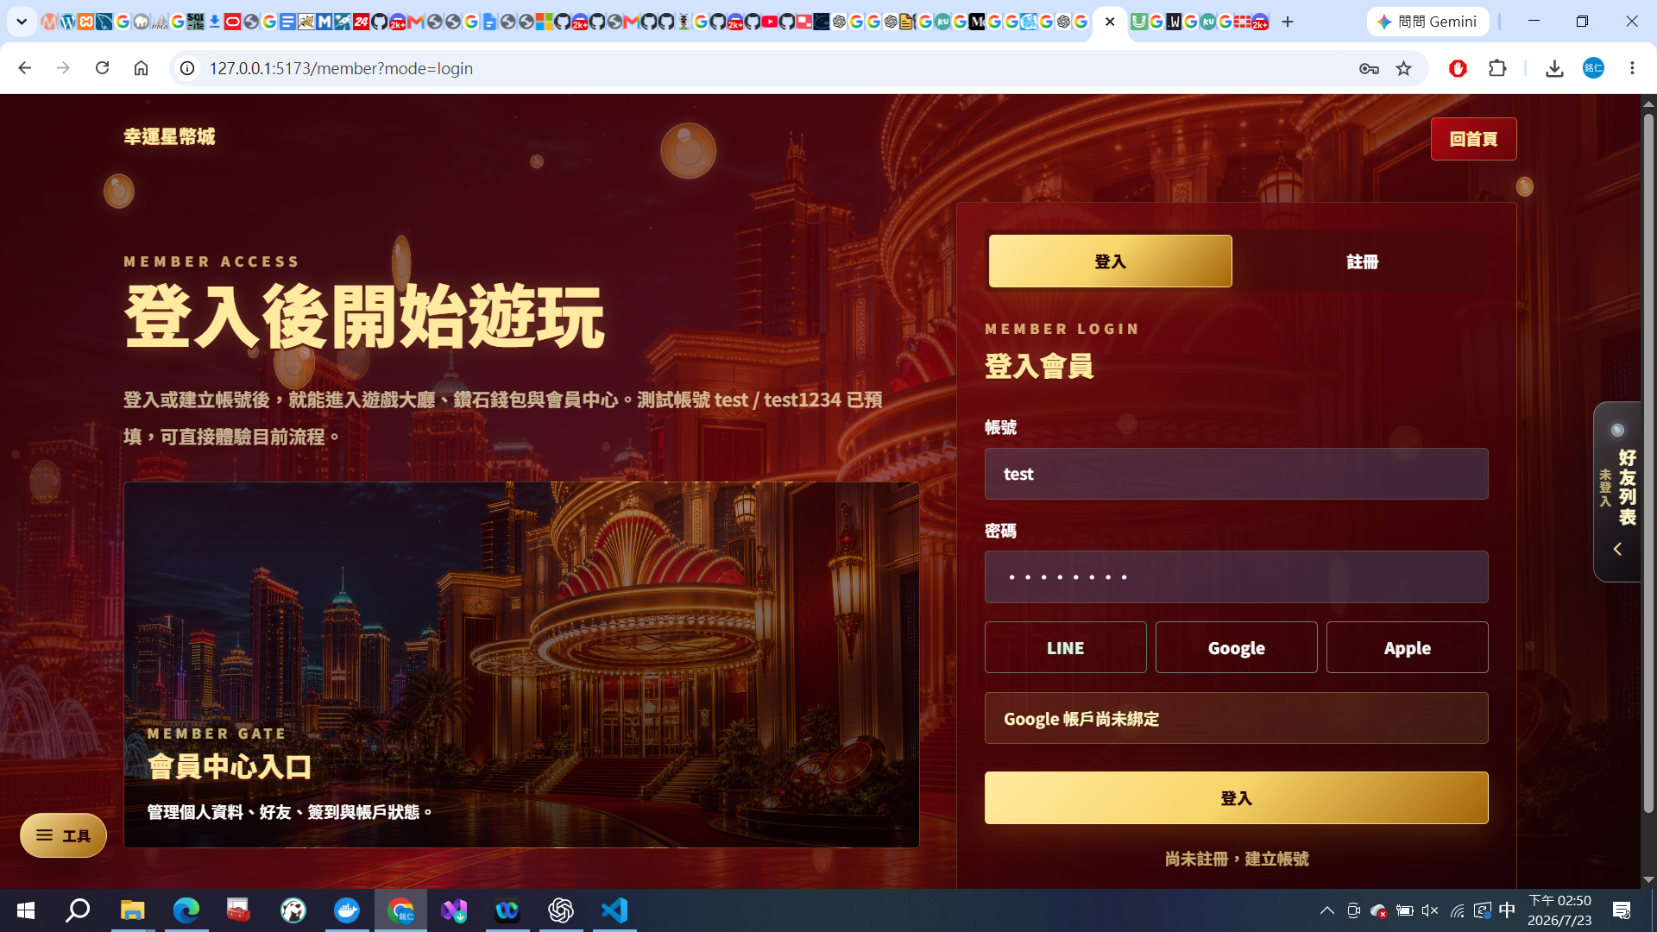
LUCKY STAR CASINO · MEMBER SERVICE
這不是把三個按鈕接上，而是一條完整的信任鏈
玩家看見的入口
登入頁只有一個動作：選擇供應商。 真正的身分驗證、綁定判斷與 JWT 簽發都在後端完成。
核心成果
既有會員先綁定，之後可直接用 Google 或 LINE 登入。
02

Slide 3
LUCKY STAR CASINO · MEMBER SERVICE
一次登入會跨過 6 個邊界
1
2
3
4
5
6
前端
Provider
Gateway
Member
Redis
前端
取得授權網址
玩家同意授權
轉送 callback
驗證 OIDC sub
保存一次性 ticket
POST 換 JWT
授權碼與 provider token 不會成為 Lucky Star 的登入憑證；只有 Member Service 能簽發平台 JWT。
03

Slide 4
LUCKY STAR CASINO · MEMBER SERVICE
綁定與登入是兩條刻意分開的路徑
綁定流程
登入流程
1. 先用帳號密碼登入 2. 產生 5 分鐘 binding ticket 3. provider callback 寫入 (provider, sub) 4. 一位玩家每個 provider 只能綁一次
1. 直接選擇 Google 或 LINE 2. provider callback 查詢既有 (provider, sub) 3. 已綁定才建立 Lucky Star session 4. 未綁定一律拒絕，不用 email 自動合併
目的：確認是帳戶本人主動綁定
目的：阻止同 email 帳戶被錯誤接管
04

Slide 5
LUCKY STAR CASINO · MEMBER SERVICE
Google 與 LINE 共用架構，但驗證細節不同
Google
LINE
Google Cloud 建立 OAuth Web Client Scope：openid / profile / email Callback：/api/v1/auth/oauth2/callback/google ID Token：RS256
LINE Developers 建立 Login Channel Scope：openid / profile Callback：/api/v1/auth/oauth2/callback/line ID Token：HS256，以 Channel Secret 驗證
共同點：authorization-code + OIDC、subject 作唯一識別、成功後都進一次性 ticket 交換。
05

Slide 6
LUCKY STAR CASINO · MEMBER SERVICE
一次性 ticket 讓 JWT 不出現在 callback URL
Provider callback
Member Service
Redis
Frontend callback
POST exchange
驗證完成
簽發平台 JWT
保存 2 分鐘 ticket
URL 只帶 ticket
換回 JWT
使用後 getAndDelete：ticket 只能交換一次
Callback 完成後銷毀短暫 HttpSession
JWT 不進瀏覽器歷史、代理日誌或 Referer。
06

Slide 7
LUCKY STAR CASINO · MEMBER SERVICE
實作責任分散在四個清楚的邊界
Frontend
Member Service
Redis
MySQL
Member.jsx OAuthCallback.jsx SocialBinding.jsx memberApi.js authSlice.js
SocialAuthController SocialAuthService SecurityConfig Success / Failure Handler
binding ticket TTL 5 分鐘 login ticket TTL 2 分鐘 getAndDelete
member_social_accounts UNIQUE(provider, sub) UNIQUE(member, provider) ON DELETE CASCADE
導向、換票、保存 session
驗證、綁定、簽發 JWT
短期狀態與防重放
持久化第三方身分
07

Slide 8
LUCKY STAR CASINO · MEMBER SERVICE
測試從程式邏輯一路走到真實帳戶
101
70
2
0
Member Service tests
Frontend tests
真實 provider 已驗證
callback console errors
自動測試
實際驗證
OIDC 演算法、未綁定拒絕、ticket 過期與一次性交換、Spring context、Mock 流程。
Google 綁定／登出／直接登入；LINE 綁定／資料庫確認／直接登入；Gateway 與 Member Service 健康。
結果：Google、LINE 已形成可重複展示的完整閉環。
08

Slide 9
LUCKY STAR CASINO · MEMBER SERVICE
目前完成 Google、LINE；Apple 保留可續作入口
Google
LINE
Apple
Apple 下一步
已完成
已完成
暫停
1. Developer Program 2. App ID 3. Services ID 4. Sign in with Apple Key 5. 公開 HTTPS callback 6. 產生 ES256 secret
Web Client、callback、綁定、直接登入均已驗證
Login Channel、HS256、綁定、直接登入均已驗證
程式骨架與 client-secret 產生器已完成，待 Developer 憑證
Apple Web Login 不接受 localhost 或 IP；本機測試需登記網域或 HTTPS tunnel。
09

Slide 10
DEMO CHECKLIST
先綁定，再登出，最後直接登入
01
帳密登入 tester01
最後帶走三件事
02
會員中心選 Google 或 LINE 綁定
1. provider sub 才是第三方身分主鍵 2. 綁定與登入分離，避免帳戶接管 3. 一次性 ticket 保護平台 JWT
03
官方授權完成後確認「已綁定」
04
登出，從登入頁選同一 provider
Google、LINE 已完成；Apple 可沿用同一核心繼續擴充。
05
成功進入 /games，證明登入閉環
10

